Slide 1

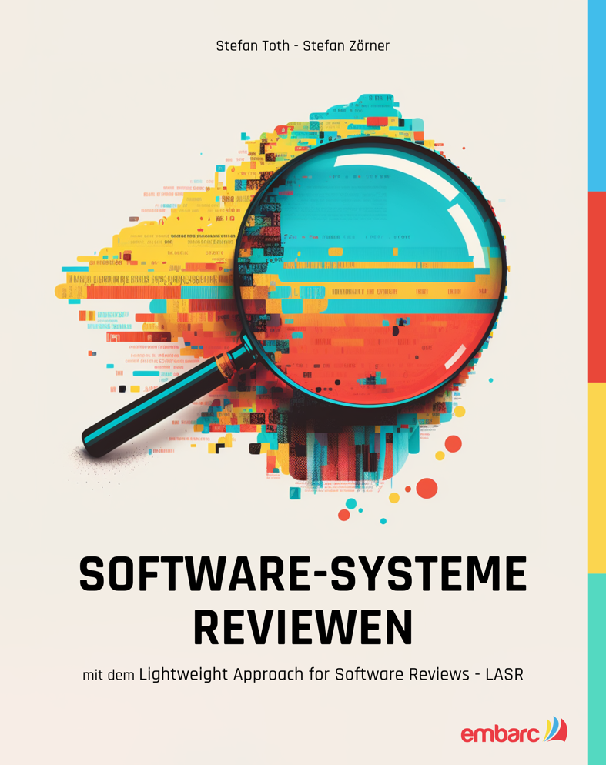
Aktueller Buchtipp zum Thema
Software-Systeme reviewen
mit dem Lightweight Approach
for Software Reviews - LASR
Autoren: Stefan Toth, Stefan Zörner
Verlag: Leanpub, September 2023
Sprache: Deutsch, EPUB, PDF
leanpub.com/software-systeme-reviewen/

Slide 2
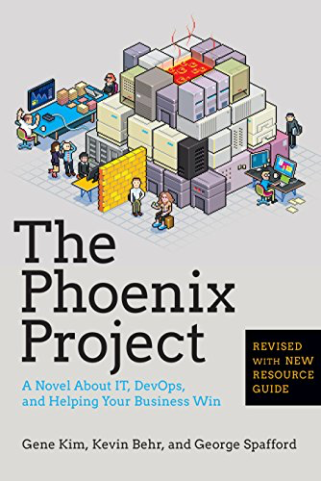
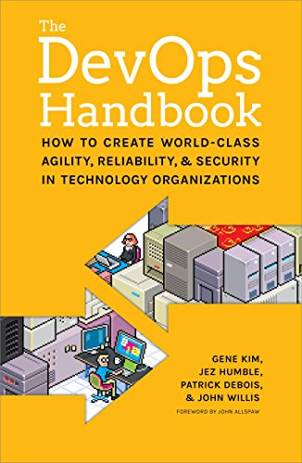
Buchempfehlungen
The Phoenix Project
“A Novel About IT, DevOps, and Helping Your Business Win”
Roman von Gene Kim, Kevin Behr, George Spafford
Gebundene Ausgabe: 343 Seiten
It Revolution Press, Januar 2013
ISBN-13: 978-0988262591
The DevOps Handbook
“How to Create World-Class Agility, Reliability,
and Security in Technology Organizations”
von Gene Kim, Jez Humble, Patrick Debois, John Willis
Taschenbuch: 480 Seiten
Verlag: It Revolution Press, Oktober 2016
ISBN-13: 978-1942788003

